Slide 1
СПУТНИКИ ДЗЗ США
Волкова Ксения
Бариев Эмин

Slide 2
Спутники nasa & usgs

Slide 3
Программа Landsat
Программа Landsat — наиболее продолжительный проект по получению спутниковых фотоснимков планеты Земля. Первый из спутников в рамках программы был запущен в 1972; последний, на настоящий момент, Landsat 8 — 11 февраля 2013. Оборудование, установленное на спутниках Landsat, сделало миллиарды снимков.
Снимки, полученные в США и на станциях получения данных со спутников по всему миру, являются уникальным ресурсом для проведения множества научных исследований в области сельскогохозяйства, картографии, геологии, лесоводства, разведки, образования и национальной безопасности.
К примеру, Landsat 7 поставляет снимки в 8 спектральных диапазонах с пространственным разрешением от 15 до 60 метров на точку; периодичность сбора данных для всей планеты изначально составляла 16—18 суток.

Slide 4


Landsat 5/7/8

Slide 5
Landsat‑7
Спутник ДЗЗ, один из запущенных в рамках программы Landsat. Выведен на орбиту в 1999 году и продолжает работу.
Основной целью спутника было обновление глобального архива спутниковых фотографий. Хотя программа Landsat управлялась NASA, данные съемок обрабатываются и распространяются Геологической службой США (USGS).
Программа NASA World Wind и большинство картографических сайтов («Карты Google», Yahoo! Maps, Bing Maps) используют в качестве основы изображения, полученные с Landsat‑7

Slide 6
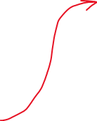

Landsat‑7
Спутник мог снимать и передавать до 532 изображений в сутки. Спутник находится на полярной солнечно-синхронной орбите, рассчитанной таким образом, что спутник пролетает над всей поверхностью планеты. При высоте 705 км на полное сканирование поверхности уходит 232 оборота, или 16 суток.
Основным инструментом для получения изображений является Enhanced Thematic Mapper Plus (ETM+), созданный компанией Raytheon в отделении Santa Barbara Remote Sensing.

Slide 7
Параметры инструмента ETM+ (Enhanced Thematic Mapper Plus)
Используется сканирование с помощью подвижного зеркала (7 циклов в секунду);
Полоса захвата: 185 км (угол зрения 15º);
Телескоп: рефлектор системы Ричи — Кретьена с 2 зеркалами из стекла с низким коэффициентом расширения (ULE, Ultra Low Expansion);
Апертура телескопа: 40,6 см; фокусное расстояние: 243,8 см; относительное отверстие: f/6.0;
Размеры сканера: 1,5×0,7×2,5 м; масса: 300 кг;
Панхроматическая камера с разрешением 15 метров на точку (1 канал);
Полноапертурная, 5-процентная абсолютная радиометрическая калибровка;
Инфракрасная камера с разрешением 30 метров (6 каналов);
Температурный сенсор (дальний ИК-диапазон) с разрешением 60 метров.

Slide 8
Круг решаемых задач:
океанография,
батиметрия,
анализ типов растительности,
анализ содержания биомассы,
анализ влажности,
термическое картирование,
идентификация месторождений полезных ископаемых

Slide 9
Примеры снимков со спутника Landsat‑7

Slide 10
спутники
6 спутников группировки компании DigitalGlobe :
QuickBird,
WorldView-1,
WorldView-2,
WorldView-3,
GeoEye,
IKONOS

Slide 11
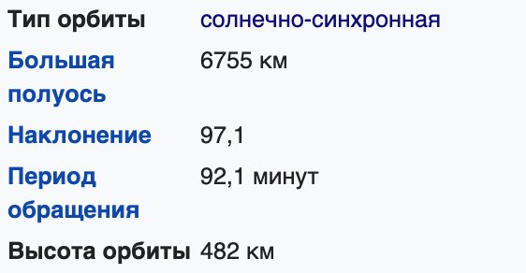
QuickBIRD (Digital globe)
QuickBird — коммерческий спутник, предназначенный для наблюдения Земли. Принадлежит компании DigitalGlobe.
На момент запуска, в 2001 году, стал коммерческим спутником ДЗЗ с самым высоким пространственным разрешением.

Slide 12
QuickBIRD
Спутник QuickBird предназначен для получения цифровых изображений земной поверхности с пространственным разрешением 61 см в панхроматическом режиме и 2,44 м в мультиспектральном режиме при съемке в надир.
Основными преимуществами спутника являются широкая полоса охвата, высокая метрическая точность, возможность заказа полигонов сложной формы, в том числе, протяженных объектов шириной 5 км.
Космические снимки QuickBird используются в интернет-сервисах Google Earth и Google Maps.

Slide 13
QuickBIRD
Спутник QuickBird — первый спутник сверхвысокого разрешения в группировке компании DigitalGlobe.
На момент запуска он имел самое большое пространственное разрешение и наилучшую точность геопозиционирования среди всех коммерческих спутников наблюдения Земли. До 2001 года самые качественные снимки могли получать с спутника Ikonos.

Slide 15
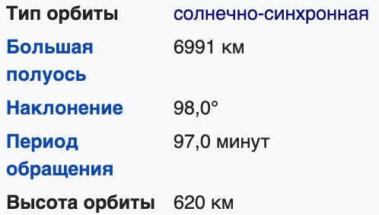
WorldView (Digitalglobe)
WorldView-3 — коммерческий спутник, предназначенный для наблюдения Земли.
Запущен 13 августа 2014 года с авиавоздушной базы Вандерберг ракетой-носителем «ATLAS V».

Slide 16
WorldView – 3 (digital globe)
Космический аппарат WorldView-3 предназначен для съёмки в панхроматическом и 8-канальном мультиспектральном режимах.
Съёмочная аппаратура полностью аналогична той, которая установлена на КА WorldView-2; диаметр основного зеркала составляет 1,1 метра. Точность геопозиционирования в плане составляет 6,5 м СЕ90 или 4 м (СКО) без дополнительной коррекции плановых координат по наземным опорным точкам.

Slide 17
КА WorldView-3 ведёт съёмку в 3 режимах:
VNIR (Visible and Near Infrared — мультиспектральный видимый и ближний инфракрасный диапазон) — основной инструмент, 8 каналов, 6 из них — видимого диапазона (фиолетовый, синий, зелёный, жёлтый, красный, крайний красный) и 2 — ближнего инфракрасного (ближний-ИК1, ближний-ИК2)
SWIR (Shortwave Infrared — средний инфракрасный диапазон) — позволяет вести съёмку сквозь дымку, туман, смог, пыль, дым, туман и облака; 8 каналов) и
CAVIS (clouds, aerosols, vapors, ice, snow — облака, аэрозоли, пары, лёд, снег) — позволяет проводить коррекцию атмосферных искажений; 12 каналов.

Slide 18
WorldView-3
Высочайшее пространственное разрешение и расширенный спектральный диапазон позволяет решать многие задачи, включая картографирование, мониторинг изменений земной поверхности, сельскохозяйственный мониторинг и др.
Новый коротковолновый режим съёмки (SWIR) окажет существенную помощь при комплексном моделировании и картографировании горных пород, грунтов и почв. Потенциальные области применения включают в себя: геологическое картирование, экологический контроль и мониторинг районов стихийных бедствий, разведку нефтяных месторождений, других полезных ископаемых и геотермальных ресурсов.

Slide 21
СПАСИБО ЗА ВНИМАНИЕ

